Slide 1
Все профессии важны,
все профессии
нужны

Slide 2
Здравствуйте, ребята! Сегодня мы
с вами отправимся в мир профессий.
Но что такое «профессия»? Зачем она человеку?
Давайте разбираться

Slide 3
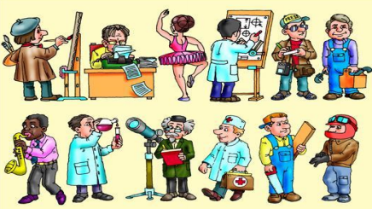
ПРОФЕССИЯ- это основное занятие человека,
его трудовая деятельность.
Выбор профессии – жизненно важный вопрос.
Его сравнивают со вторым рождением.
Прекрасных профессий на свете не счесть,
и каждой профессии слава и честь.

Slide 4
Доктор
Врач в белом халате сидит в кабинете,
Спешат к нему мамы, и папы, и дети,
Он знает симптомы ветрянки и кори.
И верное средство от грусти и боли.

Slide 5
Пожарный
Если вдруг беда случится,
Где-то что-то загорится,
Нам пожарный нужен срочно,
Он поможет, это точно!

Slide 6
Полицейский
У него серьёзный вид,
За порядком он следит.
Ясным днём, ночной порой,
Охраняет наш покой!

Slide 7
Учитель
Быть учителем призванье,
Нужно так детей любить,
Чтобы душу и старанье,
Без остатка им дарить.

Slide 8
Воспитательница
Воспитательница с нами занимается часами,
С ней на улице гуляем,
Вместе песни распеваем.

Slide 9
Ветеринар
Доктор, но не для детей,
А для птиц и для зверей,
У него особый дар
Этот врач – ветеринар!

Slide 10
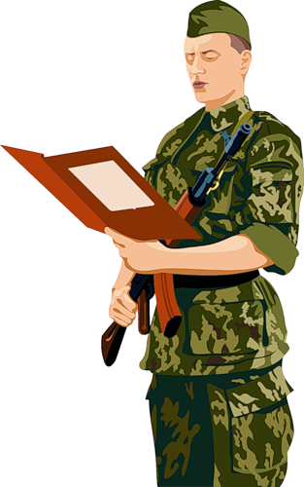
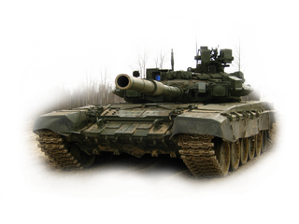
Военный
А это военный. Он в армии служит.
С техникой сложной, армейскою дружит.

Slide 11
Космонавт
Он пример для всех ребят,
Его зовут героем!
Гордо носит космонавт
Звание такое.

Slide 12
Маляр
Вот на краешке с опаской.
Он железо красит красой,
У него в руке ведро,
Сам раскрашен он пестро.

Slide 13
Парикмахер
Дайте ножницы расческу.
Он вам сделает прическу.
Парикмахер непременно,
Подстрижет вас современно.

Slide 14
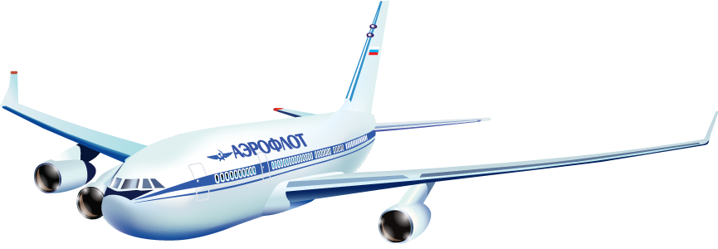
Пилот
Словно птица он летает,
Самолётом управляет,
Если надо он за час,
В Африку доставит Вас.

Slide 15
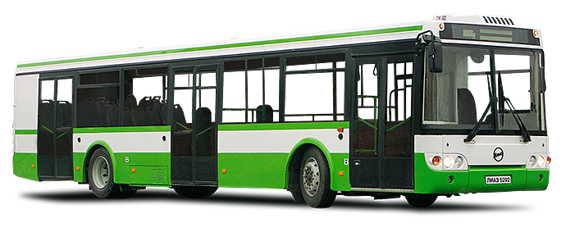
Водитель
Я с утра кручу баранку,
Потому что спозаранку,
Едут люди на работу,
И водить их должен кто-то.

Slide 16
Повар
Знают повара секреты,
Приготовления вкусных блюд.
Спасибо скажем им за это,
Быть поваром – нелегкий труд!

Slide 17
Почтальон
Сотни писем, телеграмм,
Он разносит по домам,
А в конвертах голубых,
Вести от друзей, родных.

Slide 18
Продавец
В магазине, на базаре,
И в буфете, наконец,
Всюду где б вы не бывали
Вас встречает – продавец.

Slide 19
Сантехник
Мне нужны такие вещи,
Молоток, тиски и клещи,
Ключ, напильник и ножовка,
А нужней всего – сноровка!

Slide 20
Строитель
Дом в котором мы живём,
Кто построил этот дом?
Знает в доме каждый житель,
Что его возвёл строитель!

Slide 21
Уборщица
У уборщицы Карлотты очень важная работа.
Подмести, пропылесосить,
Всё поднять, что на пол бросят,
Вымыть окна, стены, пол,
Протереть от пыли стол.

Slide 22
Учёный
В микроскоп учёный смотрит,
Видно, опыты проводит.
Дела нет ему до скуки –
Весь в работе, весь в науке.

Slide 23
Фотограф
Он все сфотографирует,
И Вас, и праздник Ваш,
И Вам скорей покажет
Свой фоторепортаж.

Slide 24
Футболист
Быть футболистом – не работа,
А откровенно говоря, Великий дар – попасть в ворота
И промахнуться в вратаря!

Slide 25
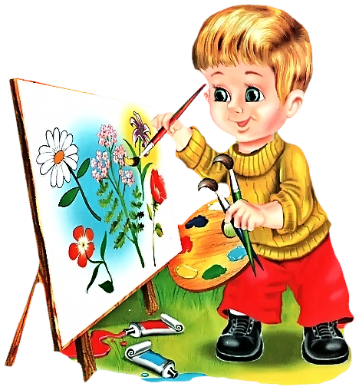
Художник
У меня есть карандаш, разноцветная гуашь,
Акварель, палитра, кисть,
И бумаги плотный лист,
А ещё - мольберт-треножник,
Потому что я – художник!

Slide 26
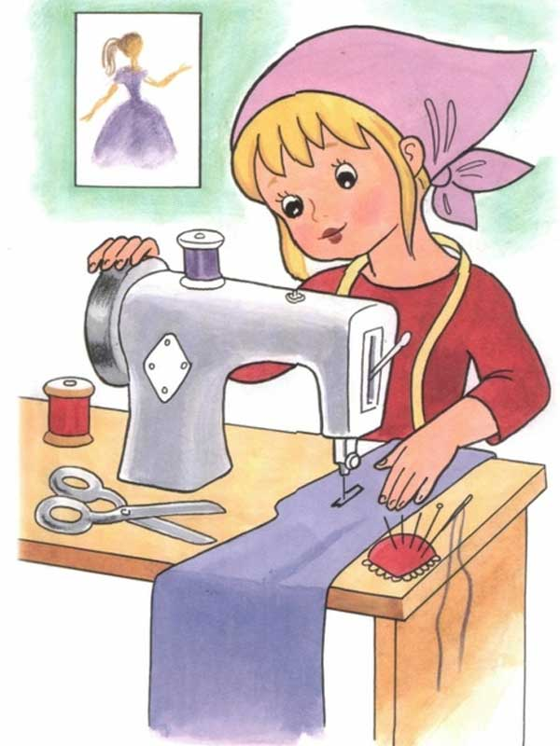
Швея
Руки швеи прославляют поэты.
Ткань шелестит и машинка жужжит,
День для швеи пролетит незаметно,
Любит она моделировать, шить.

Slide 27
Электрик
Вдруг погас в квартире свет.
Как нам быть, кто даст совет?
Мы электрика зовём.
Он приходит сразу в дом.

Slide 28
Кто ведёт уроки
в школе?

Slide 29
Кто приготовит
вкусный завтрак?

Slide 30
Кто сделает красивую
причёску?

Slide 31
Кто защищает нашу
Родину?

Slide 32
Кто забьёт гол
противнику?

Slide 33
Спасибо за внимание!

